Slide 1



Электронное актирование
Главное управление организации торгов Самарской области
2022 г

Slide 2
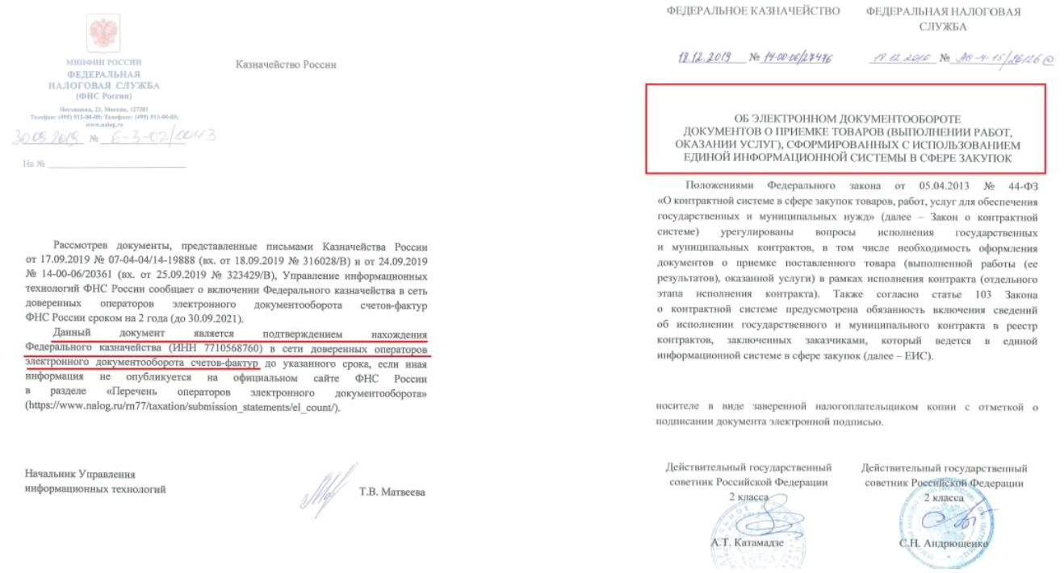

zakupki.gov.ru

Slide 3
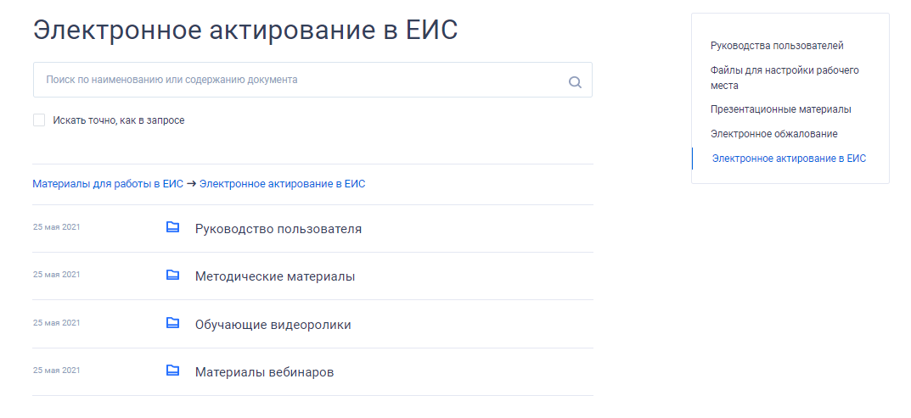
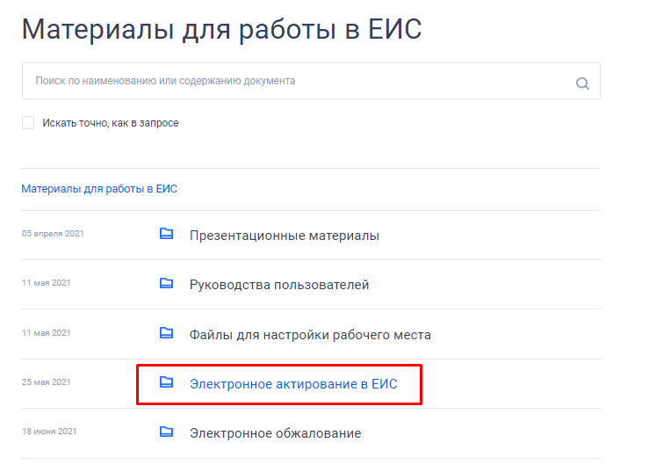
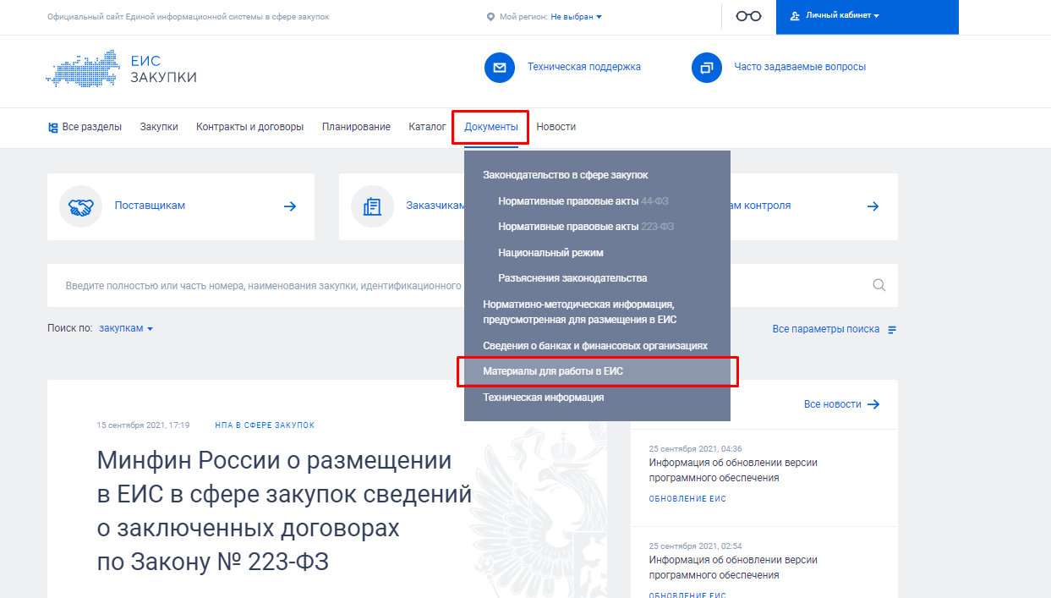
zakupki.gov.ru

Slide 4
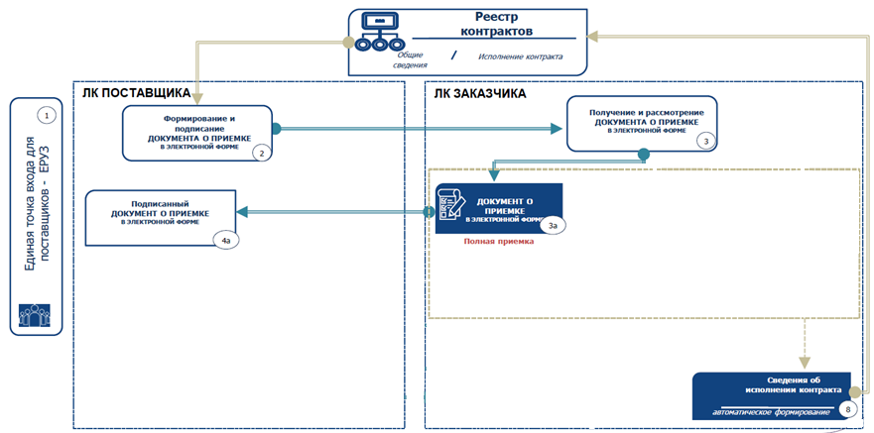
Частичная приемка

Slide 5
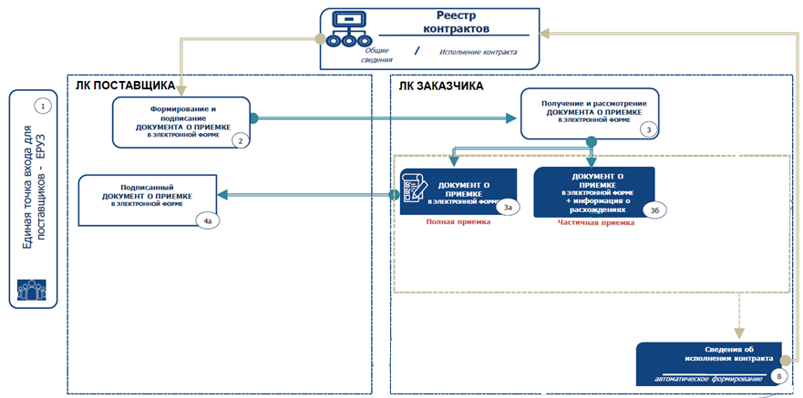
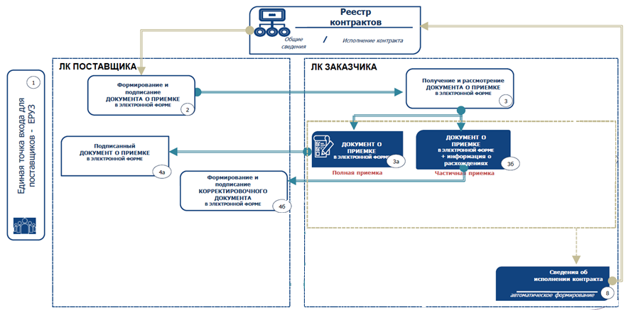
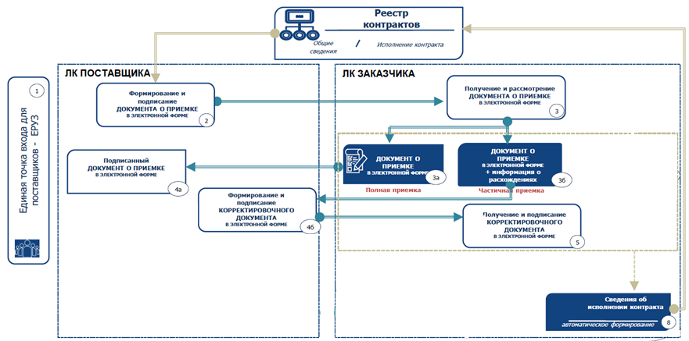

Частичная приемка

Slide 6
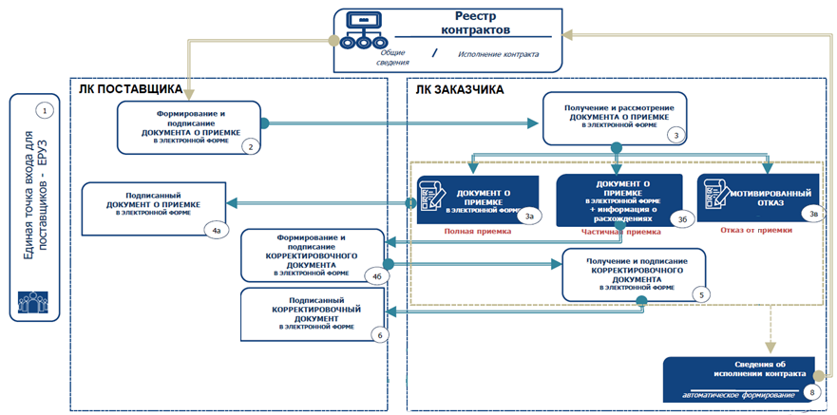
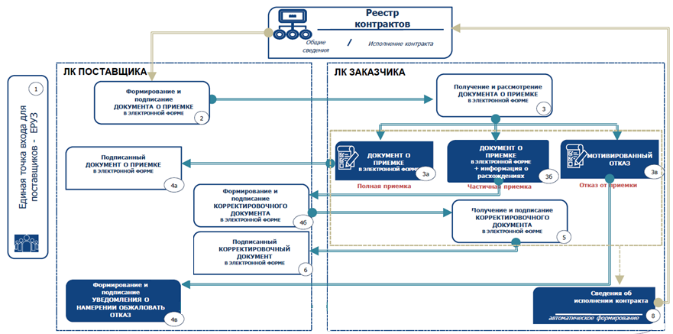

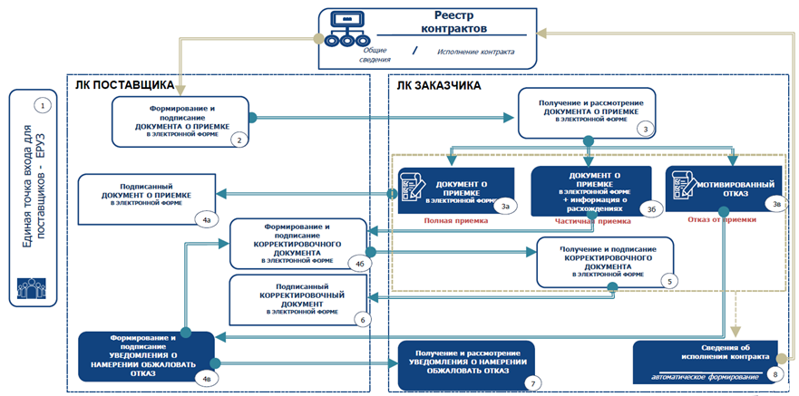
Отказ от приемки

Slide 7
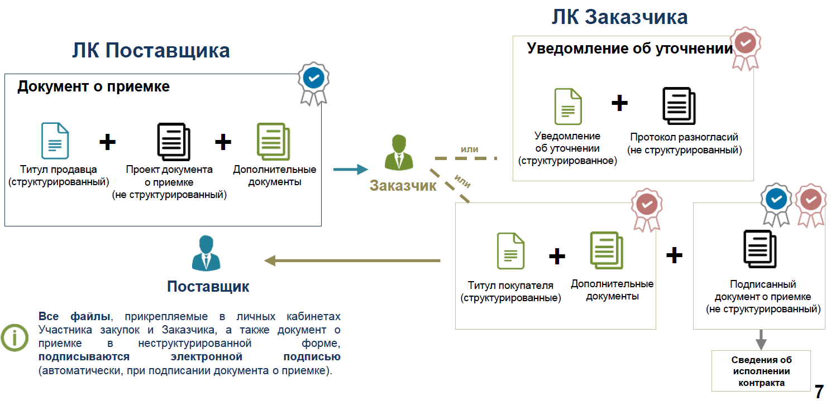
Механизм формирования и подписания
«единого» документа о приемке в ЕИС

Slide 8
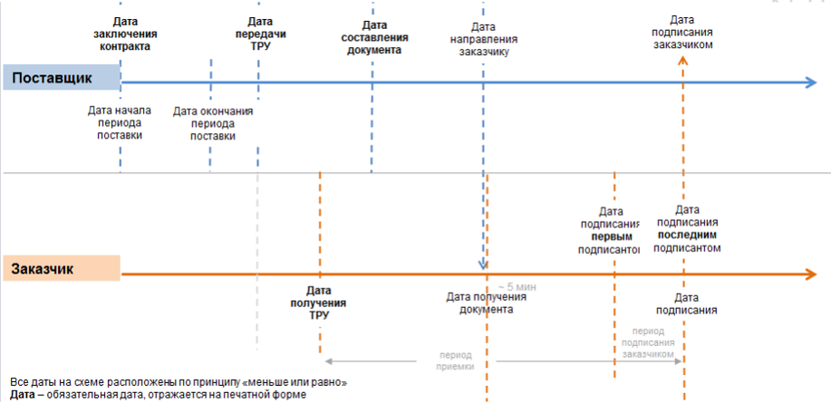

Slide 10
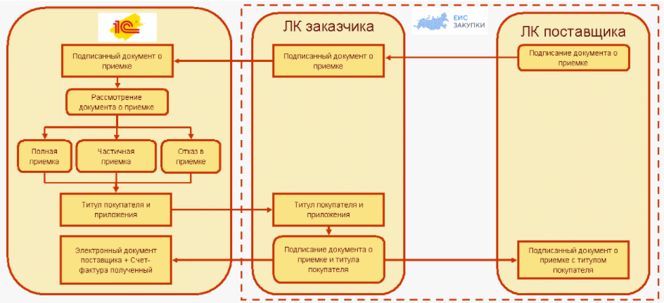
"1С:Бухгалтерия государственного учреждения 8", начиная с релиза 2.0.83
ВАЖНО! Подписание электронных документов и другие криптографические операции выполняются исключительно в ЛК ЕИС.

Slide 11
БЛАГОДАРИМ ЗА ВНИМАНИЕ
e-mail torgi@samregion.ru

